Slide 1

Kuliah Tatap Muka 5
PENYUSUNAN
KARANGAN

Slide 2
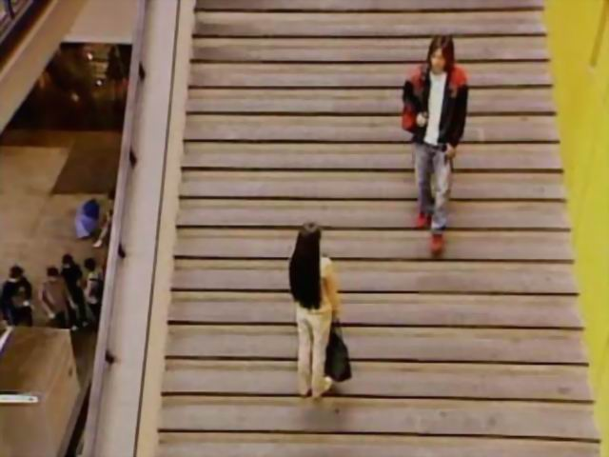
Kata Kunci
Tema : masalah yang dipakai sebagai dasar penyusunan karangan (amanat
utama (intisari)—perumusan dari
topik guna landasan pembicaraan
dan tujuan yang akan dicapai melalui
topik.
Topik : pokok pembicaraan dalam suatu
karangan.
Judul : label/nama/titel yang dilekatkan
kepada suatu karangan dengan
tujuan untuk mencerminkan isi
karangan.

Slide 3

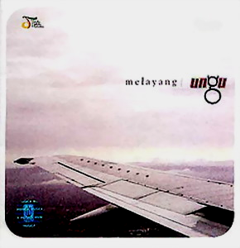
PR0SES PENULISAN
PRAPENULISAN
PENULISAN
REVISI

Slide 4

Bahasan prapenulisan
Menentukan topik
Membatasi topik/menentukan tujuan/titik tolak penulisan/rinci
Menentukan bahan/semua info/data yang dipakai untuk mencapai tujuan penulisan
Menyusun kerangka karangan
dalam kerangka topik/kalimat
secara logis, sistematik, konsisten

Slide 5
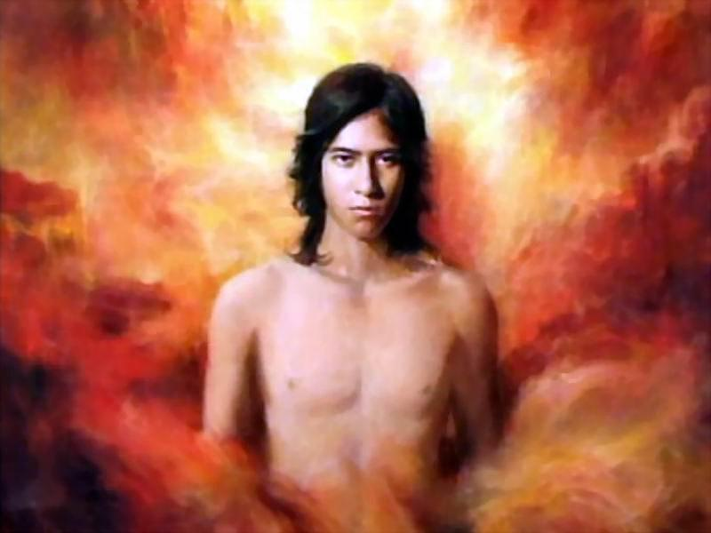
Teknik Pemilihan Topik
Diagram Jam
Diagram Pohon
Diagram Piramida Terbalik

Slide 6

Laut sebagai sumber
energi masa depan
Lautan Atlantik
Ilmu kelautan
Laut teritorial
Indonesia
Kehidupan di
dalam laut
LAUT
Laut sebagai
lapangan kerja
Laut Indonesia
Kandungan kimia
air laut
Kekayaan lautan
Peran laut bagi
bangsa Indonesia
Riwayat lautan
Peran laut dalam
hubungan antarbangsa

Slide 7

Laut
Kekayaan di lautan
Fauna
Kerang mutiara
Pemasaran
hasil

Slide 8

LAUT
Laut sebagai
Kekayaan
Laut sebagai
lapangan kerja
di lautan
sumber energi
Flora
Fauna
Mineral
Ikan
Mutiara
Udang
Budidaya
Kualitas
Pemasaran
hasil

Slide 9
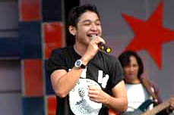
Syarat Topik
Bermanfaat (memiliki sumbangan bagi pengembangan ilmu) dan layak dibahas (perlu dibahas sesuai dengan ilmu yang ditekuni)
Menarik bagi penulis
Dikenal baik
Bahan yang diperlukan dapat diperoleh dan cukup memadai
Tidak terlalu luas atau terlalu sempit

Slide 10
Bahasan Penulisan
Pembahasan semua/subbutir dalam KK
Gagasan dikembangkan oleh kemampuan penulisnya
Faktor kekomunikatifan karangan ditentukan oleh diksi dan struktur kalimat juga EYD
Layout, perwajahan, teknik pengetikan dll.
Sense of material dipadukan dengan sense of language

Slide 11
Bahasan Revisi
Evaluasi dari tahap penulisan
Perbaikan, pengurangan, perluasan, dan bahkan kalau perlu ada pengurangan
Aspek yang harus diperhatikan:
Logika
Sistematika penulisan
Pemakaian ejaan, tanda baca, diksi, kalimat, paragraf, catatan kaki/dalam, daftar pustaka, Lampiran dsb.

Slide 12
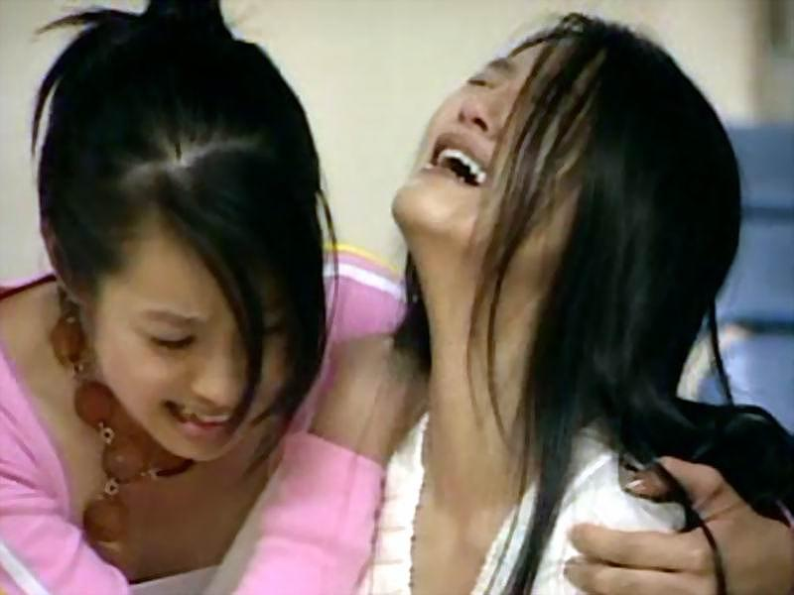

Alur Pikiran Analitis
Pengamatan
gejala
Kontemplasi
Pengujian
Kesimpulan
Banyak garam
membuat
masakan
sangat asin
Masakan
sangat asin
Apa yang
membuat asin?

Slide 13
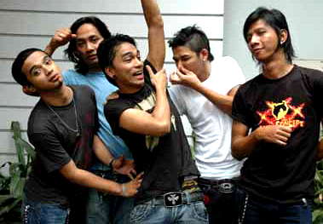
  POLA ORGANISASI
  Ilustratif
  Analisis
  Argumentatif

Slide 14
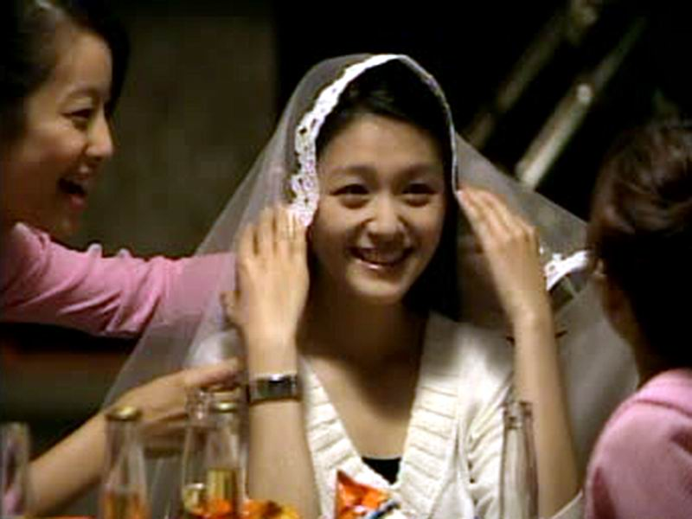
Penentuan Judul
Judul dibuat sesingkat mungkin
Judul tidak dinyatakan dalam bentuk kalimat
Judul tidak dinyatakan dalam bentuk pertanyaan
Lihat contoh-contoh berikut.

Slide 15
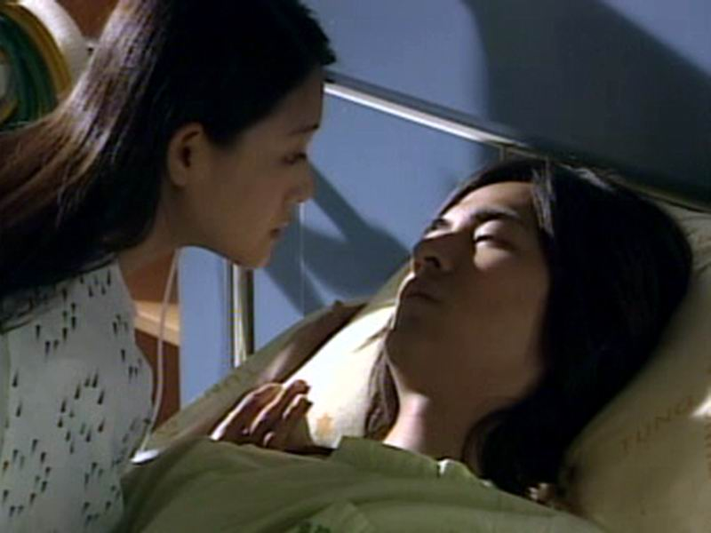
Ada pertanyaan?

Slide 16
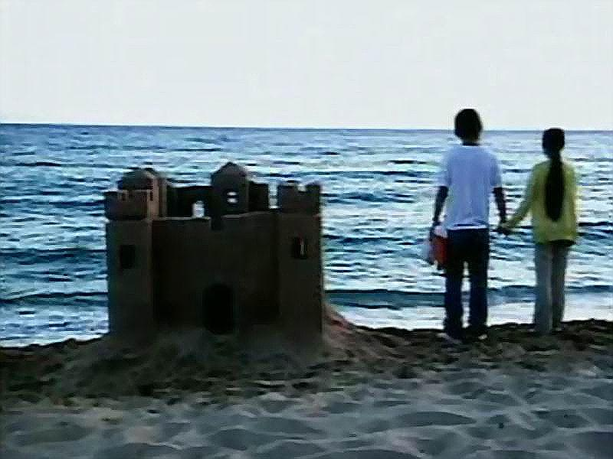
Sampai jumpa di tatap muka 10
Terima kasih.
Selamat siang.

